Slide 1



FUNDAMENTOS DEL DESARROLLO WEB
( HTML y CSS )

Slide 2
El concepto de elemento HTML
Elemento
Etiqueta de Apertura
Contenido
Etiq. de Cierre
<p class=“texto”>Desarrollo Web</p>
Nombre
Valor
Atributo

Slide 3
Tipos de elementos HTML
Estructurales:
Describen el propósito del texto y no denotan ningún formato específico. <h1>Fundamentos del desarrollo web</h1>
De Presentación:
Describen la apariencia del texto, independientemente de su función. <b>Fundamentos del desarrollo web</b>
Los elementos de presentación se encuentran obsoletos desde la aparición del CSS.
De HiperTexto:
Relaciona una parte del documento a otros documentos. <a href=“http://www.fundamentos_web.edu.com”>Fundamentos del desarrollo web</a>

Slide 4
ESTILOS DE TEXTO
A continuación se presentan los estilos de texto usados frecuentemente: <B> Se utiliza para mostrar el texto en negrita.
<U> Se utiliza para subrayar el texto.
<I> Se utiliza para mostrar el texto en cursiva.
<SMALL> Texto pequeño, esto es, se muestra el texto en el menor tamaño de fuente.
<BIG> Texto grande, como su nombre lo indica el texto es mostrado en el tamaño máximo de fuente.
<CENTER> Centra el texto en la pantalla

Slide 5
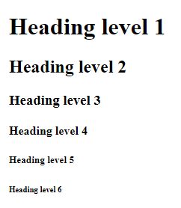
ENCABEZADOS
Los encabezados en HTML se utilizan para definir los títulos o subtítulos de una página web. Ayudan a estructurar y organizar el contenido, proporcionando jerarquía y claridad. Los encabezados se etiquetan del <h1> al <h6>, donde <h1> es el más importante y <h6>.

Slide 6
PÁRRAFOS Y SALTOS DE LÍNEA
Dentro de un documento HTML cualquier salto de línea o tabulación y demás separadores son ignorados por el navegador de tal manera que si deseas separar tu texto en párrafos deberás colocar la etiqueta <P> y su respectivo delimitador </P>.
Otra etiqueta que se encarga de separar el texto es la del salto de línea <BR>, la cual funciona como retorno de carro.

Slide 7


Slide 8
Index.html

Slide 9
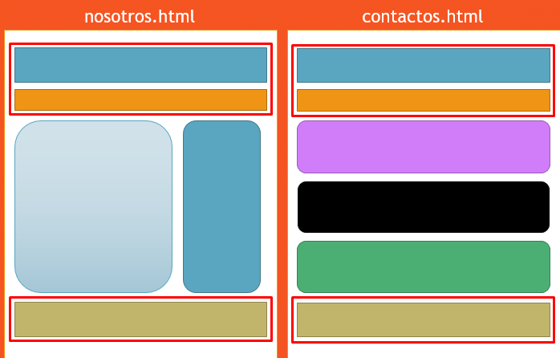

Slide 10
Index.html
<header>
<nav>
<section>
<aside>
<section>
<article>
<footer>

Slide 11
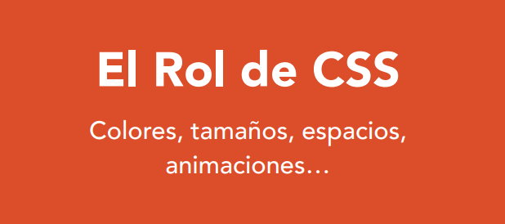

Slide 12
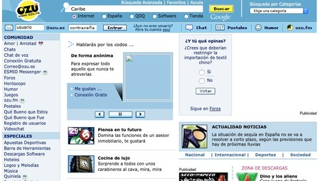
Al principio las páginas web estaban hechas sólo con HTML, sin embargo pronto se vio que este lenguaje tenía muchas limitaciones cuando se quería hacer el diseño de la página y el estilo de sus elementos.
CSS Datos
Geocities, Terra, Yonkis, Ozú y Olé, Ociojoven, iEspaña, Lycos, Digg.
Para solucionar esto se creó el lenguaje CSS. Con CSS separamos los dos aspectos de la página. Por un lado con HTML nos ocupamos del contenido, y por otro con CSS nos ocupamos del estilo.
De esta manera, aunque tenemos que utilizar dos códigos diferentes, los códigos quedan mucho más claros.

Slide 13
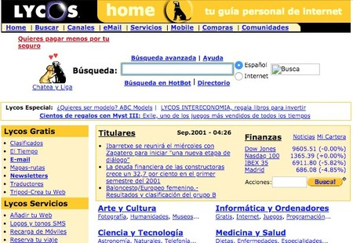

Slide 14
¿QUE ES CSS?
CSS es un lenguaje declarativo. En un lenguaje declarativo, se especifica qué debe hacerse, pero no cómo hacerlo. En el caso de CSS, defines reglas que describen cómo se deben mostrar los elementos HTML, pero no detallas el proceso de cómo se aplican esos estilos.
Hojas de estilo en cascada, que permitirán darle a tu código HTML un diseño único y especial en pocas líneas.

Slide 15
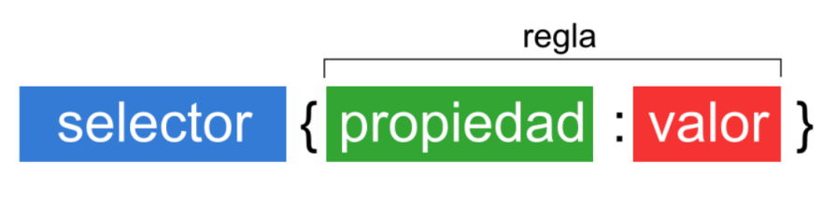
La anatomía de CSS se basa en reglas que tienen el siguiente formato:

Slide 16
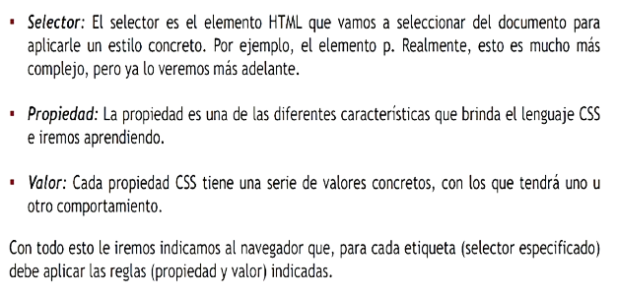
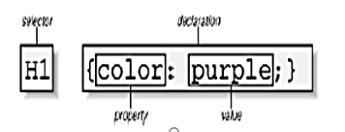

Slide 17
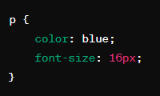
Estás declarando que todos los elementos <p> del documento deben tener un color de texto azul y un tamaño de fuente de 16 píxeles. Sin embargo, no estás indicando explícitamente cómo se debe cambiar el color o el tamaño de fuente de los elementos <p>, simplemente estás declarando el estilo que deseas aplicar.

Slide 18
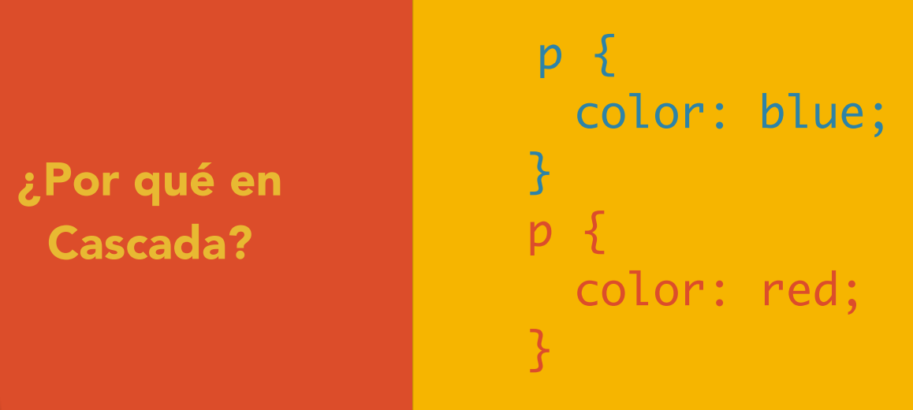

Slide 19
